Slide 1
Universidade Aberta do SUS - UNASUS Universidade Federal de Pelotas Especialização em Saúde da Família Modalidade a Distância Turma 7
Melhoria da atenção à saúde hipertensos e/ou diabéticos unidade de saúde da família Sofia Almeida Barreto, Mâncio Lima, Acre.
Alejandro Galvez Silva
Orientadora: Lenise Menezes Seerig

Slide 2
Introdução
Tendência global de envelhecimento populacional.
No Brasil são cerca de 17 milhões de portadores de hipertensão arterial, 35% da população de 40 anos e mais.
Prevalência de hipertensão arterial no Brasil entre 21,1% dos homes e 27,2% das mulheres. Dados VIGITEL (2009).
Dados do VIGITEL (2011) apontam que 5,6% da população refere ter DM.
No Brasil são cerca de 6 milhões de portadores de diabetes mellitus.

Slide 3
Mâncio Lima, Acre. . 15.890 habitantes. . Fundada 30 de maio 1977. . Está situado a 700 km da capital Rio Branco.

Slide 4
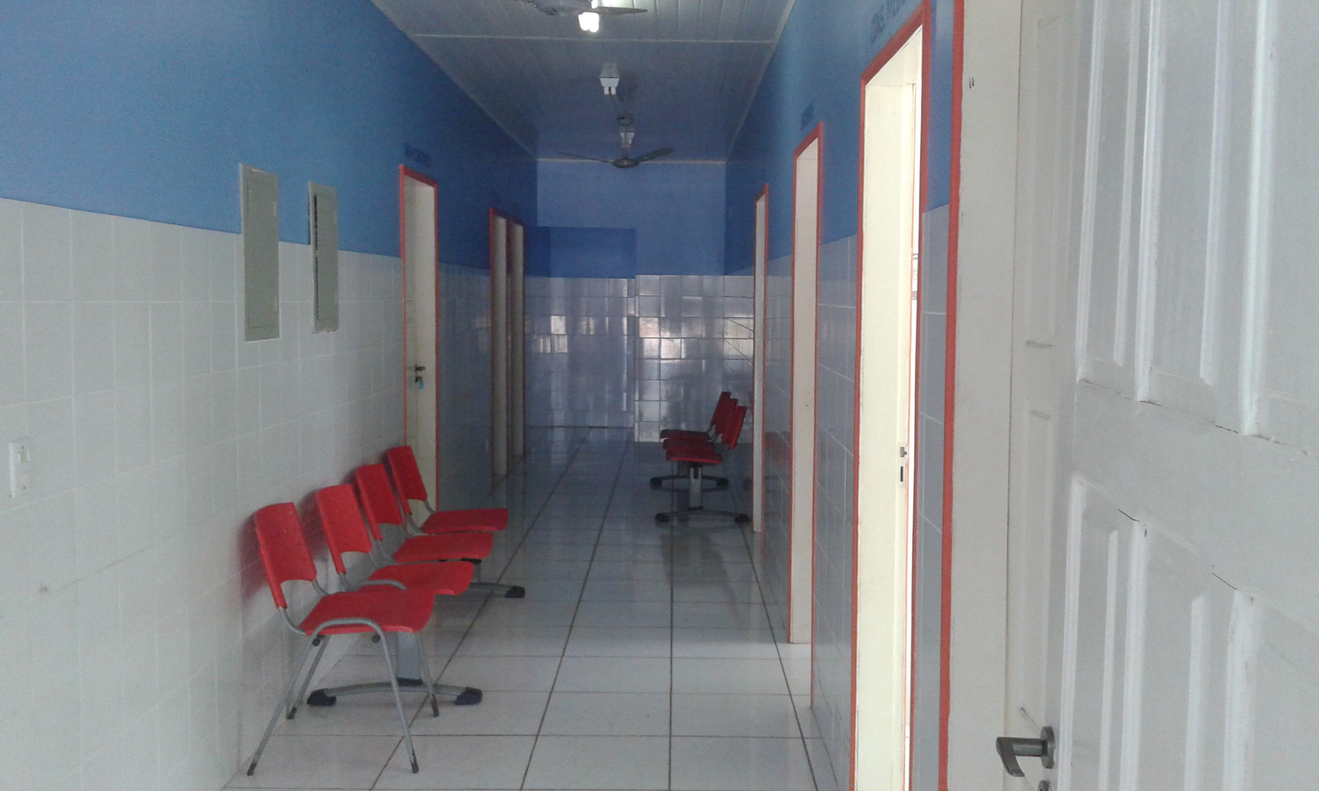
UBS móvel fluvial,Juruá,Cruzeiro do sul, Acre.

Slide 5
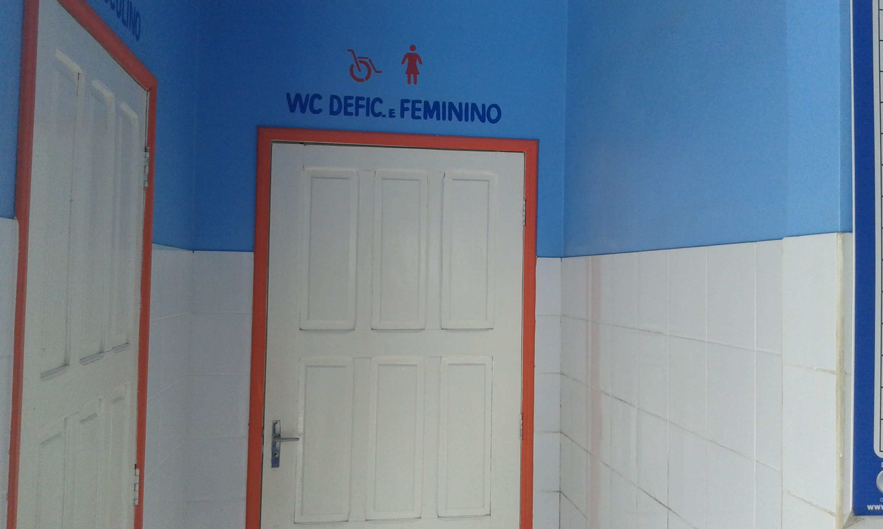

Slide 6
Estrutura
Consultório médico.
Consultório de odontologia.
Consultório de enfermagem.
Sala de vacina
Farmácia.
Sala de endemias.
Sala de nebulização e curativo.
Sala de esterilização.
Cozinha.
Área de recepção.
Três banheiros.

Slide 7
Deficiências
Déficit de especialista de nível secundário.
Déficit de laboratórios com acessibilidade aos pacientes.
Falta de alguns integrantes da equipe.

Slide 8
Objetivo
Melhorar a atenção a saúde dos hipertensos e/ou diabéticos.
Ampliar a cobertura do Programa de Saúde dos hipertensos e/ou diabéticos.
Melhorar a qualidade da atenção dos hipertensos e/ou diabéticos na Unidade de Saúde.
Melhorar a adesão dos hipertensos e/ou diabéticos ao Programa de Saúde.
Melhorar o registro das informações.
Mapear aos hipertensos e/ou diabéticos de risco da área de abrangência
Promover a saúde dos hipertensos e/ou diabéticos.

Slide 9
Metodologia
Capacitação da equipe
Orientações para a comunidade sobre o programa de atenção a
saúde dos hipertensos e/ou diabéticos.
Monitoramento do desenvolvimento da intervenção.
Gerenciamento das ações e materiais necessários para que a
intervenção flua.

Slide 10
Objetivos/Metas/Resultados
1.Objetivo: Ampliar a cobertura do Programa de Saúde dos hipertensos e/ou diabéticos.
Meta 1.1: Ampliar a cobertura de atenção à saúde aos hipertensos da área da unidade de saúde para 60%:
Mês 1: 27(9,4%). Mês 2: 61(21,3%). Mês 3: 98(34,1%).
Figura 1- Cobertura do programa de atenção à saúde dos hipertensos,
UBS Sofia Almeida Barreto, Mâncio Lima/Acre, 2015

Slide 11
Meta 1.2: Ampliar a cobertura de atenção à saúde dos diabéticos da área da unidade de saúde para 60%: Mês 1: 13(19,7%). Mês 2: 27(40,9%). Mês 3: 41(62,1%).
Figura 2- Cobertura do programa de atenção à saúde dos hipertensos
UBS Sofia Almeida Barreto, Mâncio Lima, acre, 2015.

Slide 12
2.objetivo de melhorar a qualidade do atendimento aos hipertensos e/ou diabéticos.
Meta 2.1 : Realizar exame clínico apropriado em 100% dos hipertensos em acompanhamento, utilizando como modelo a proposta de avaliação do Ministério da Saúde.
Mês 1: 27(100%). Mês 2: 61(100%). Mês 3: 97(99%).
Figura 3- Proporção de hipertensos com exame clínico em dia de acordo com o protocolo,
UBS Sofia Almeida Barreto, Mâncio Lima/Acre, 2015.

Slide 13
Figura 3- Proporção de hipertensos com exame clínico em dia de acordo com o protocolo, na Unidade de Saúde Sofia Almeida Barreto, Mâncio Lima/Acre, 2015.
Meta 2.2 Realizar exame clínico apropriado em 100% dos diabéticos em acompanhamento, utilizando como modelo a proposta de avaliação do Ministério da Saúde.
Mês 1: 13(100%). Mês 2: 27(100%) Mês 3: 41(100%)
Meta 2.3: Garantir a 100% dos hipertensos a realização de exames complementares em dia de acordo com o protocolo.
Mês 1: 19(70.4%). Mês 2: 48(78.7%). Mês 3: 76(77.6%)

Slide 14
Figura 4- proporção de hipertensos com exame complementares em dia de acordo com o protocolo,
UBS Sofia Almeida Barreto, Mâncio Lima/Acre, 2015.

Slide 15
Meta 2.4: Garantir a 100% dos diabéticos a realização de exames complementares em dia de acordo com o protocolo.
Mês 1: 9(69.2%) Mês 2: 21(77.8%) Mês 3: 31(75.6%)
Figura 5- Proporção de diabéticos com exame complementares em dia
de acordo com o protocolo, UBS Sofia Almeida Barreto, Mâncio Lima/Acre, 2015.

Slide 16
Meta 2.5 Priorizar a prescrição de medicamentos da farmácia popular para 100% dos hipertensos cadastrados na unidade de saúde.
Mês 1: 6(100%) Mês 2: 4(66,8%). Mês 3: 6(100%)
Figura 6- Proporção de hipertensos com prescrição de medicamentos
da farmácia popular/Hiperdia priorizada, Sofia Almeida Barreto, Mâncio Lima/Acre, 2015.

Slide 17
Meta 2.6 Priorizar a prescrição de medicamentos da farmácia popular para 100% dos diabéticos cadastrados na unidade de saúde.
Mês 1: 13(100%) Mês 2: 26(96.3%) Mês 3: 40(97.6%)
Figura 7- Proporção de diabéticos com prescrição de medicamentos da farmácia popular/Hiperdia
priorizada, na UBS Sofia Almeida Barreto, Mâncio Lima/Acre, 2015.

Slide 18
Meta 2.7 Realizar avaliação da necessidade de atendimento odontológico em 100% dos hipertensos.
Mês 1: 23(85.2%). Mês 2 : 49(80.3%). Mês 3: 73(74.5%)
Figura 8- Proporção de hipertensos com avaliação da necessidade de atendimento
odontológico, na UBS Sofia Almeida Barreto, Mâncio Lima/Acre, 2015.

Slide 19
Meta 2.8 Realizar avaliação da necessidade de atendimento odontológico em 100% dos diabéticos.
Mês 1: 11(84.6%) Mês 2: 19(70.4%) Mês 3: 28(68.3%).
Figura 9- Proporção de diabéticos com avaliação da necessidade de atendimento odontológico,
na UBS Sofia Almeida Barreto, Mâncio Lima/Acre, 2015.

Slide 20
3.Objetivo de melhorar a adesão de hipertensos e/ou diabéticos ao programa Meta 3.1: Buscar 100% dos hipertensos faltosos as consultas na unidade de saúde conforme a periodicidade recomendada. Mês 1M: 23(85.2%). Mês 2 : 49(80.3%). Mês 3: 73(74.5%) Figura 10- Proporção de hipertensos, faltosos as consultas medicas com busca ativa na Unidade de Saúde Sofia Almeida Barreto, Mâncio Lima/Acre, 2015.

Slide 21
Meta 3.2: Buscar 100% dos diabéticos faltosos as consultas na unidade de saúde conforme a periodicidade recomendada.
Mês 1: 23(85.2%). Mês 2 : 49(80.3%). Mês 3: 73(74.5%)
Figura 11- Proporção de diabéticos, faltosos as consultas médicas com busca ativa,
na UBS Sofia Almeida Barreto, Mâncio Lima/Acre, 2015.

Slide 22
4.Objetivo de melhorar o registro das informações.
Meta 4.1 Manter ficha de acompanhamento de 100% dos hipertensos cadastrados na unidade de saúde.
Mês 1: 19(70.4%) Mês 2: 45(73,8%) Mês 3: 96(98.2%)
Figura 12- Proporção de hipertensos com registro adequado de acompanhamento
na Unidade de Saúde Sofia Almeida Barreto, Mâncio Lima/Acre, 2015.

Slide 23
Meta 4.2 Manter ficha de acompanhamento de 100% dos diabéticos cadastrados na unidade de saúde.
Mês 1: 5(38.5%) Mês 2: 19(70.4%) Mês 3: 40(97.,6%)
Figura 13- Proporção de diabéticos com registro adequado na ficha de acompanhamento
na Unidade de Saúde Sofia Almeida Barreto, Mâncio Lima/Acre, 2015.

Slide 24
5. Resultados relativos ao objetivo de mapear hipertensos e/ou diabéticos de risco cardiovascular.
Meta 5.1 Realizar estratificação de risco cardiovascular em 100% dos hipertensos cadastrados na unidade de saúde.
Mês 1: 27(100%) Mês 2: 61(100%) Mês 3: 97(99%)
Figura 14- Proporção de hipertensos com estratificação de risco cardiovascular
na UBS Sofia Almeida Barreto, Mâncio Lima/Acre, 2015.

Slide 25
Meta 5.2 Realizar estratificação de risco cardiovascular em 100% dos diabéticos cadastrados na unidade de saúde.
Mês 1: 13(100%) Mês 2: 27(100%) Mês 3: 41(100%)
6. Objetivo de promover a saúde de hipertensos e/ou diabéticos.
Meta 6.1. Buscar garantir orientação nutricional para hábitos alimentares saudáveis a 100% dos hipertensos cadastrados.
Mês 1: 27(100%) Mês 2: 61(100%) Mês 3: 97(99%)

Slide 26
.
Figura 15- Proporção de hipertensos com orientação nutricional sobre alimentação saudável
na UBS Sofia Almeida Barreto, Mâncio Lima/Acre, 2015.
Meta 6.2. Buscar garantir orientação nutricional para hábitos alimentares saudáveis a 100% dos diabéticos cadastrados.
Mês 1: 13(100%) Mês 2: 27(100%) Mês 3: 41(100%)

Slide 27
Meta 6.3 Garantir orientação em relação a pratica regular de atividade física a 100% dos pacientes hipertensos.
Mês 1: 27(100%) Mês 2: 56 (91,8%) Mês 3: 976(99%)
Figura16- Proporção de hipertensos com orientação sobre prática regular de atividade física
na UBS Sofia Almeida Barreto, Mâncio Lima/Acre, 2015.

Slide 28
Meta 6.4 Garantir orientação em relação à prática regular de atividade física a 100% dos pacientes diabéticos.
Mês 1: 13(100%) Mês 2: 24(88.9%) Mês 3: 41(95.3%)
Figura 17- Proporção de diabéticos com orientação sobre prática regular de atividade física
na UBS Sofia Almeida Barreto, Mâncio Lima/Acre, 2015.

Slide 29
Meta 6.5 Garantir orientação sobre os riscos do tabagismo a 100% dos pacientes hipertensos
Mês 1: 27(2100%) Mês 2: 62(100%) Mês 3: 97(99%)
Figura 18- Proporção de hipertensos com orientação sobre os riscos de tabagismo
na UBS Sofia Almeida Barreto, Mâncio Lima/Acre, 2015.

Slide 30
Meta 6.6 Garantir orientação sobre os riscos do tabagismo a 100% dos pacientes diabéticos.
Mês 1: 13(100%) Mês 2: 27(100%) Mês 3: 41(100%)
Meta 6.7 garantir orientação sobre higiene bucal a 100% dos hipertensos.
Mês 1: 27(100%) Mês 2: 61(100%) Mês 3: 97(99%)
Figura 19- Proporção de hipertensos com orientação sobre higiene bucal
na UBS Sofia Almeida Barreto, Mâncio Lima/Acre, 2015.

Slide 31
Meta 6.8 garantir orientação sobre higiene bucal a 100% dos diabéticos.
Mês 1: 13(100%) Mês 2: 26(96.3%) Mês 3: 40(97.6%)
Figura 19- Proporção de diabéticos com orientação sobre higiene bucal
na UBS Sofia Almeida Barreto, Mâncio Lima/Acre, 2015.

Slide 32
Pontos Fortes
Reorientação profissional
Ampliação na qualidade do serviço
Promoção da saúde
Conscientização populacional

Slide 33
Ponto Fraco:
Déficits de laboratórios com acessibilidade aos pacientes.
Déficit de especialista de nível secundário.
Falta de alguns integrantes da equipe.

Slide 34
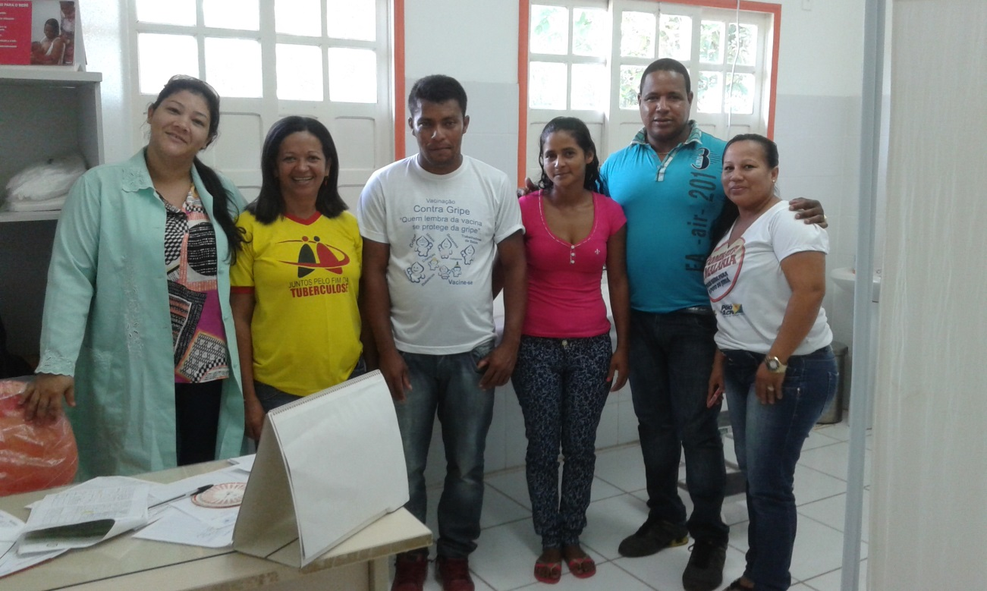
Foto 2. Integrantes da equipe da unidade de saúde familiar
Sofia Almeida Barreto.

Slide 35
Referências: .BRASIL. Ministério da saúde, secretaria de atenção a saúde. Departamento de atenção Básica. Estratégias para o cuidado da pessoa com doença crônica hipertensão arterial sistêmica. Brasília: Ministério da saúde 2013. 129 p.a. .BRASIL. Ministério da saúde. Secretaria de atenção à saúde. Departamento de atenção básica. Estratégias para o cuidado da pessoa com doença crônica: diabetes mellitus. Brasília: Ministérios da saúde 2013. 160p. (cadernos de atenção básica. N.36) b. ..BRASIL: Ministério da saúde. Sistema de informações da atenção básica- SIAB 2011. Disponível em http//www2datasusgov.br/SIAB/ind3ex.php. Acessado em 11.03.2012.

